Slide 1

量值传递与量值溯源

Slide 2

量值传递与量值溯源—基本概念
•➢
量
级的
量值传递：将国家计量基准所复现的计量单位
值，通过检定（或其他传递方式）传递给下一
计量标准，并依次逐级传递到工作计量器具
，以保 证被测量的量值准确一致，称为量值传递。
•➢
的
定的
溯源性：通过一条具有规定不确定度的不间断
比较链，使测量结果或计量标准的值能够与规
参考标准，通常是与国家计量标准或国际计
量标准 联系起来的特性。这条不间断比较链称为溯
源链。

Slide 3
量值传递与量值溯源—计量基准
➢ 计量基准：在特定领域内具有最高计量特性的计量标
准，称为计量基准。
➢ 计量基准一般可分为国家基准（主基准）、副基准和工
作基准。
➢ 在一个国家内，国家基准即主基准。国家基准器是经国
家官方认定的计量基准，是一个国家量值传递的起始点。
➢ 副基准是通过直接或间接与国家基准比较定值，经国务
院计量行政部门批准的计量器具。
➢ 工作基准通过与国家基准和副基准比较定值，经国务院
计量行政部门批准，实际用以检定计量标准的计量器具称
为工作基准。

Slide 4
量值传递与量值溯源—计量标准
➢ 计量标准：是将计量基准量值传递到工作计量
器具的一类计量器具，是量值传递的中心环节。
➢ 可以根据需要按不同准确度分成若干个等级，
用于检定工作用计量器具。
➢ 一般说来，工作计量器具的准确度比计量标准
低，但高精度工作计量器具的准确度比低等级的计
量标准高。因此，不能认为准确度高的计量器具一
定是计量标准。
➢ 企业、事业单位根据需要，可以建立本单位使
用的计量标准器具。

Slide 5
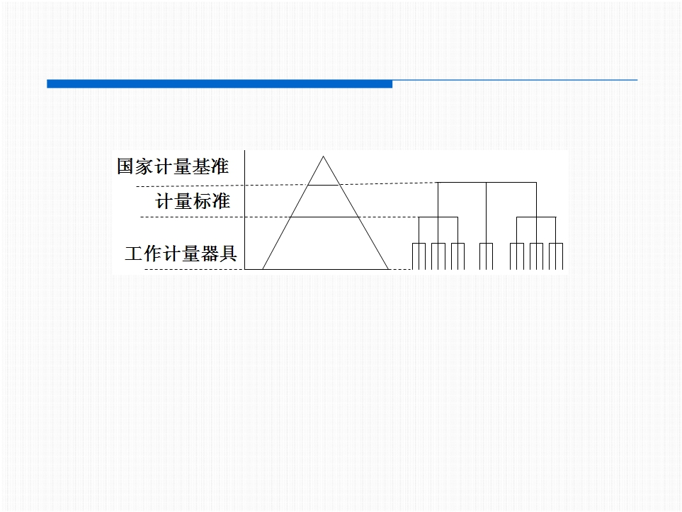
量值传递与量值溯源—溯源原则
➢ 量值传递与溯源体系的形式呈三角形或树枝形。
➢ 量值传递和量值溯源应遵循的基本原则： 必须按照
国家检定系统表或军队溯源等级图进行量值传递和量值溯源； 必须执行
计量检定规程； 必须按照本单位编制的溯源等级图进行量值传递和量值
溯源； 各级之间的检定或校准方法，一般应满足量值传递关系。

Slide 6
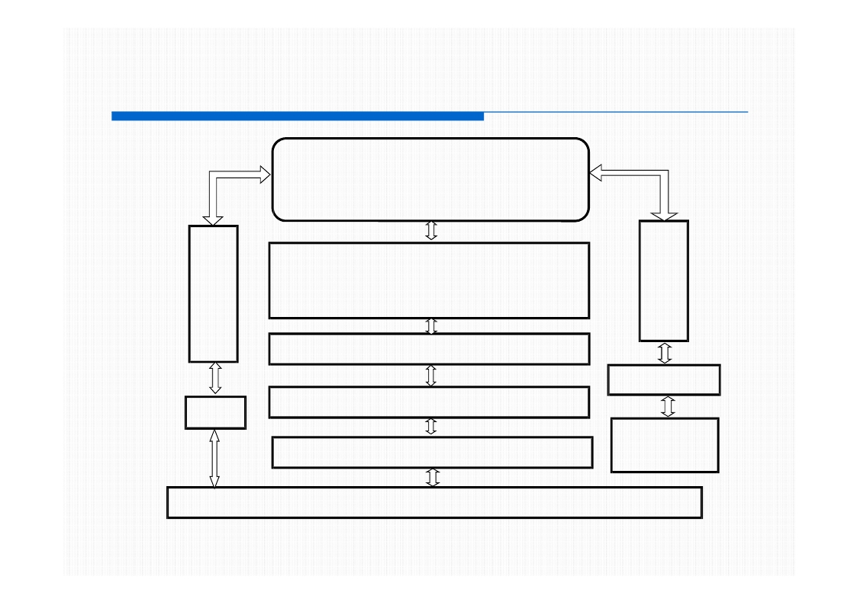
量值传递与量值溯源—溯源等级图
中国计量科学研究院
（国家标准物质研究中心） 中国测试
技术研究中心（西南，成都）
东北、华北、华东、中南、
华南、西北、西南 大区计
量测试中心
国
家
专
业
计
量
站
国
防
计
量
中
心
各省计量技术机构（含大区中心）
区域计量站
国防军工企
业、军队
分站
市级计量技术机构
县级计量技术机构
厂矿、科研、院校、医院、贸易、市场等用户

Slide 7
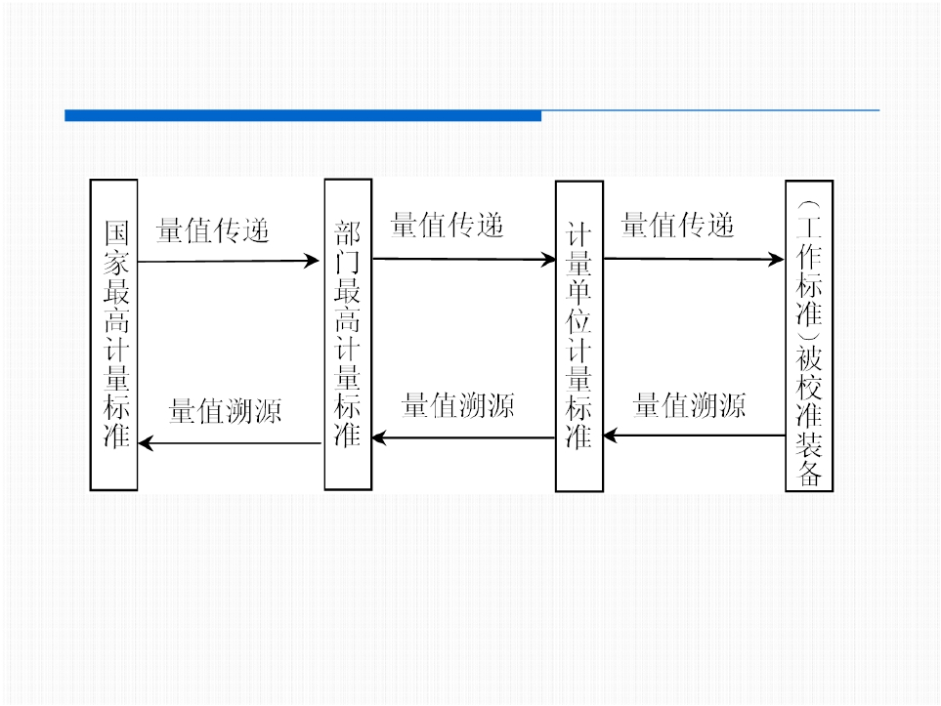
量值传递与量值溯源—实物传递
用计量基准和计量标准进行逐级传递
➢ 量值传递的主要方式
➢ 费时、费钱，有时检定好了的计量器具，经过运输，受到振
动、撞击、潮湿或温度的影响，会丧失原有的准确度。

Slide 8
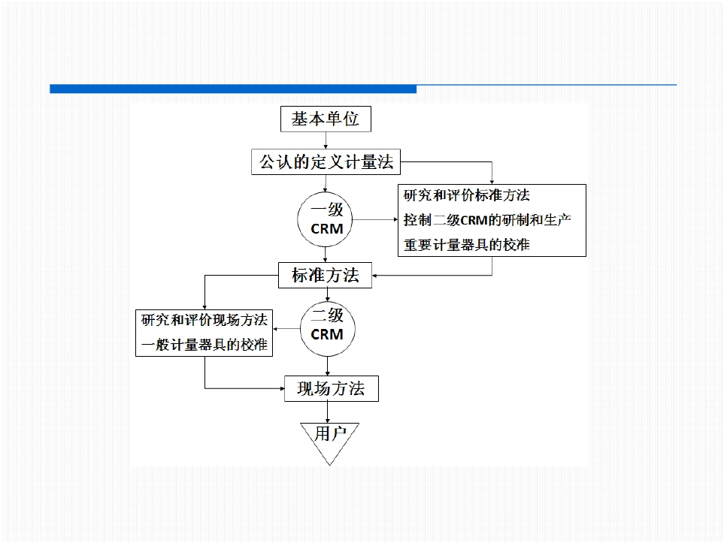
量值传递与量值溯源—发放标准物质
➢ 适用于理化分析，电离辐射等化学计量领域的量值传递。

Slide 9
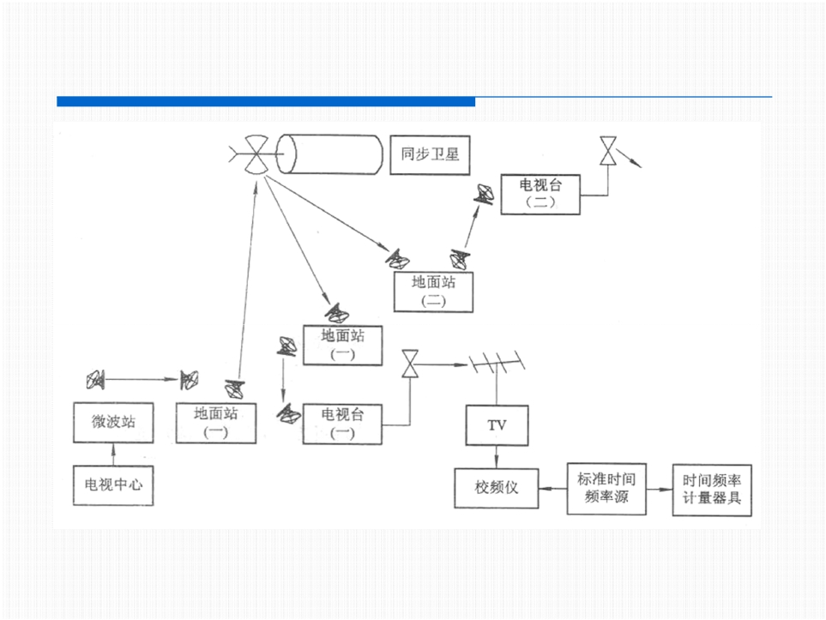
量值传递与量值溯源—发播标准信号
➢ 适用于时间、频率和无线电等领域的量值传递。

Slide 10
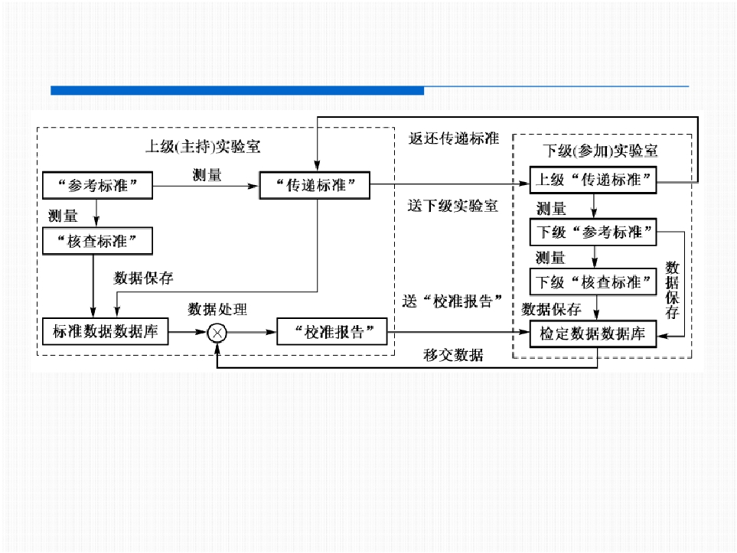
量值传递与量值溯源—计量保证方案
➢新型的量值传递方式
➢ 采用传递标准这一量值媒体实现量值传递，通过核查标准和
测量过程统计控制方法实现量值核查，保证测量过程的长期可
靠性。

Slide 11
谢
谢

